Slide 1

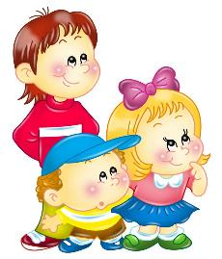
ДЕТСКИЙ САД № 83

Slide 2

Совершенствование условий по охране физического, психического здоровья детей, формирование у всех участников образовательного процесса ответственности за здоровьесбережение; сохранение контингента детей

Slide 3
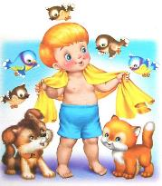
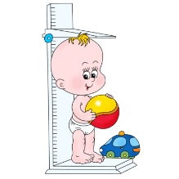

Комплексная система медицинского обслуживания:
организация
и проведение
мониторинга состояния
здоровья детей
оптимизация
режима
закаливания детей
плановая
профилактическая
и оздоровительная
работа с детьми

Slide 4
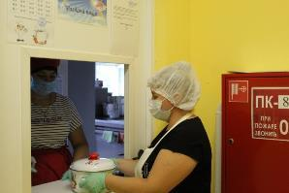
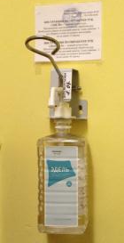
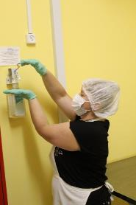
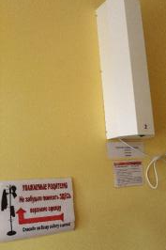
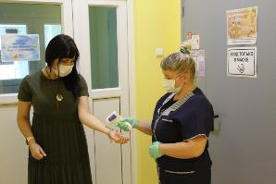
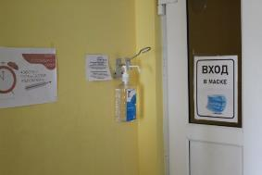
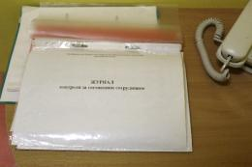
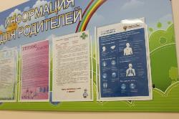
В течение 2019-2021 гг. в детском саду осуществлялся комплекс мероприятий, направленных на предупреждение заноса и распространения новой коронавирусной инфекции COVID-19: созданы все необходимые условия в соответствии с новыми требованиями санитарных правил (организация работы дежурных групп).

Slide 5
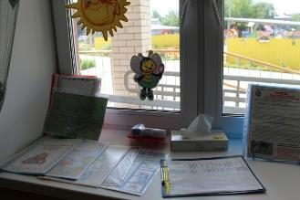
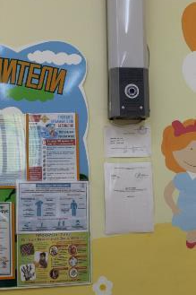
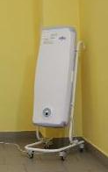
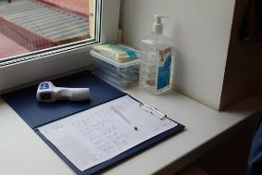
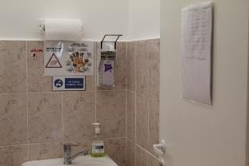
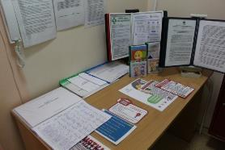
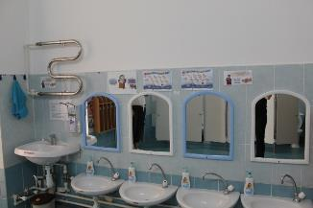
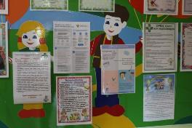

Slide 6

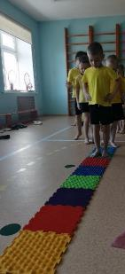
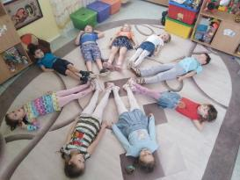
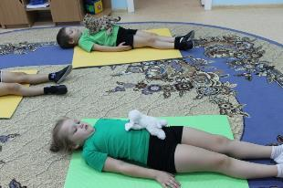
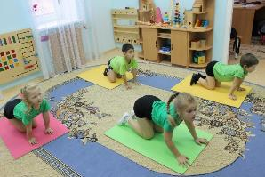
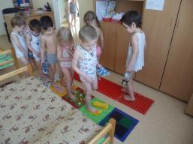
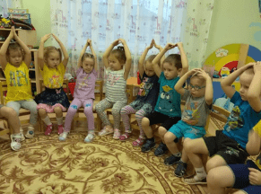
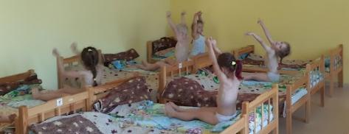
Здоровьесберегающие технологии

Slide 7
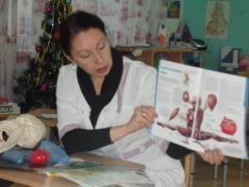
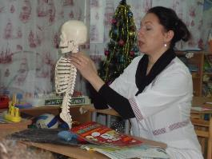
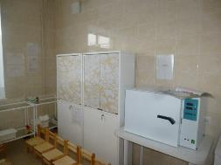

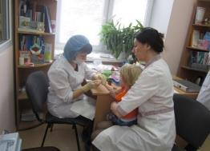
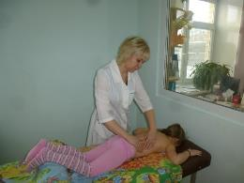
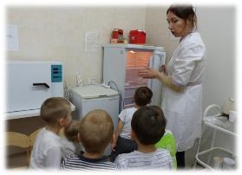

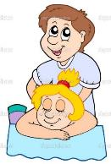

Slide 8
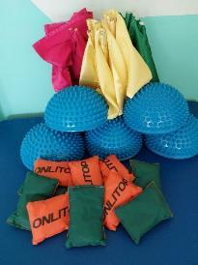
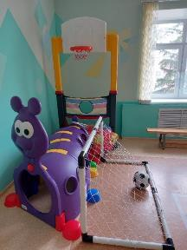
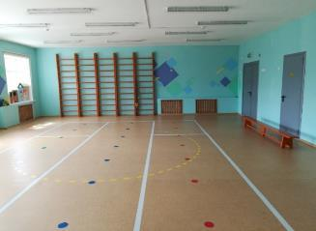
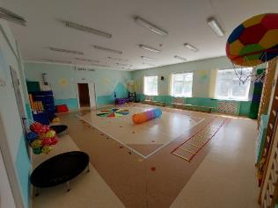
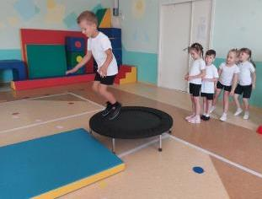
Развивающая предметно-пространственная среда
для решения задач по укреплению здоровья и
физической активности детей.

Slide 9

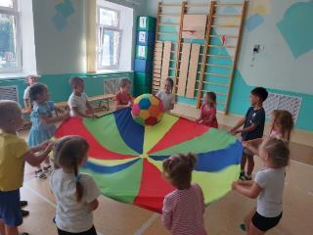
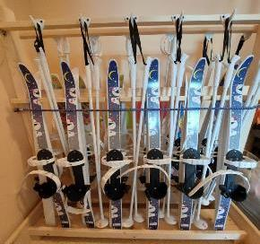
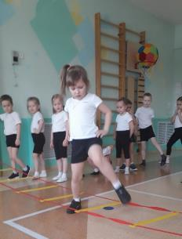
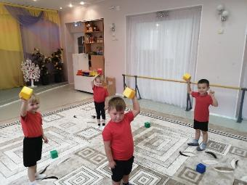


Slide 10
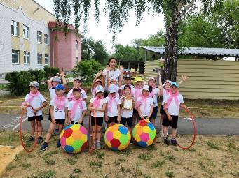
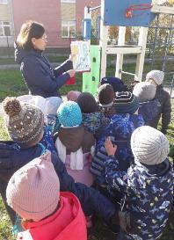
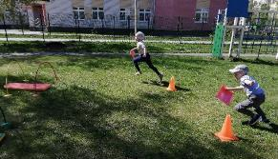
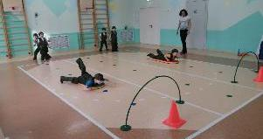
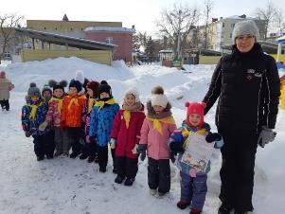
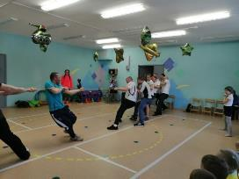
Мероприятия в Детском саду:
«День здоровья»,
«Зимние олимпийские игры»,
«Летняя спартакиада»,
физкультурно-спортивные праздники и развлечения.

Slide 11
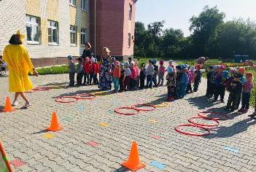
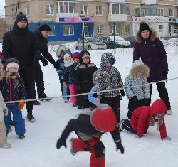





Slide 12








Городские мероприятия:
туристический слёт «Планета дошколят»,
спортивная игра «Молодая гвардия»,
соревнования по спортивному ориентированию «Спортивные звездочки»,
«Велопрогулка»,
«День ходьбы»,
«День снега»,
«Зарядка с чемпионом»

Slide 13







Slide 14







Slide 15








Фестиваль ГТО
учебный год | приняли участие | результат
2019-2020 уч.год | 8 детей | 1 бронзовый значок
2020-2021 уч.год | 10 детей | 7 серебряных значков

Slide 16
Создание и развитие условий
для реализации прав обучающихся
на получение качественного образования в соответствии
с ФГОС ДО

Slide 17





Slide 18






Администрацией детского сада и педагогическим коллективом ведется работа над совершенствованием РППС в соответствии с ФГОС ДО.

Slide 19







Slide 20








Кабинеты педагога-психолога и кабинет учителя-логопеда

Slide 21







Slide 22







Здоровьесберегающие технологии
Технологии исследовательской деятельности
ИКТ
Проектная деятельность
Мини-музей
Тико-конструирование
Лего-конструирование
3Д-моделирование
Блоки Дьенеша
Палочки Киюзенера
Рисование песком
Пластилиновая живопись
Тестопластика
ТРИЗ-технология
Мнемотехника
3Д-рисование
Мини-музей
Мнемотехника
Элементарное программирование (Be-Bot)
Мультипликация
Нетрадиционные техники рисования
Су-джок терапия
Хэппенинг и сенсорные коробки
Куклотерапия

Slide 23









Slide 24



Воспитанники детского сада являются постоянными участниками и призерами конкурсов и фестивалей различного уровня:
Городской уровнь: конкурс юных чтецов «Звездочки поэзии», «Зимняя мастерская», фестиваль детского творчества «Каменская радуга», «Радуга талантов», хореографический фестиваль «Солнечные зайчики», конкурс «Свет рождественской звезды», конкурс рисунков «Пушистая Пушкинка», семейный конкурс декоративно - прикладного творчества «Малахитовые сказы», конкурс детского рисунка «Милый сердцу Синарский район», конкурс рисунков «Мне рассказала книга о войне», «Мечтай! Дерзай! Твори!», конкурс «Парад литературных героев», спортивные игры «Молодая гвардия», «В поисках военной тайны», конкурс «Легознайки», городской конкурс юных инженеров «ТИМ», городской ЛЕГО−фестиваль, турнир «Робоквест 2.0», городские роботехнические соревнования в рамках городского фестиваля «Шаг в будущее», конкурс «За безопасность на дорогах сквозь века», «Неопалимая купина», конкурс дизайна одежды пешехода с использованием световозвращающих элементов «Ярче звезд» и др.;
областного уровня: конкурс творческих работ «Дорога без опасности!», конкурс детского рисунка «Полиция глазами детей», конкурс детского творчества от федеральной сети «Маркет-игрушка», конкурс «Профессии в науке» и др.
федерального уровня: конкурс «ТИКО-изобретатель», конкурс рисунков «Безопасная дорога детям», конкурсе декоративно–прикладного творчества «Лучшая кормушка для птиц», выставка детского рисунка «Город мастеров» в рамках всероссийского форума «Будущее начинается сегодня», «Первые шаги в науку» и др.

Slide 25

направленность | Конкурсы международного уровня |  | Конкурсы всероссийского уровня |  | Конкурсы регионального уровня |  | Конкурсы, соревнования городского уровня
 | Количество участников | Количество призовых мест | Количество участников | Количество призовых мест | Количество участников | Количество призовых мест | Количество участников | Количество призовых мест
Художественная | 16 | 1 | 237 | 218 | 21 | 7 | 293 | 168
Туристко-краеведческое |  |  | 1 | 1 |  |  | 10 | 7
Физкультурно-спортивное |  |  |  |  |  |  | 59 | 9
Техническое |  |  | 10 | 10 | 2 | 1 | 11 | 2
Социально-педагогическое | 7 | 4 | 3 | 3 | 1 | - | 71 | 16
Естественно-научное | 12 | 6 | 7 | 4 | 8 | 5 | 21 | 9

Slide 26










Slide 27











Slide 28





Формирование безопасного поведения
на дорогах города

Slide 29







Slide 30





Slide 31




Совместное мероприятие с инспекторами ГИБДД

Slide 32





Slide 33






Реализация дополнительных образовательных программ
Дошкольное образовательное учреждение реализовывает образовательные практики организации опытно-проектно-экспериментальной деятельности в рамках комплексной государственной программы «Уральская инженерная школа» в рамках ЧФУОО

Slide 34


В связи с развитием инженерного образования на Урале, в течение отчетного периода детский сад реализует проекты, направленные на исполнение целей и задач, поставленных Е. В. Куйвашевым в комплексной программе «Уральская инженерная школа».
Для достижения поставленных задач определены стратегические направления:
обновление развивающей предметно-пространственной среды детского сада, развитие экспериментальной лаборатории для дошкольников;
разработка и реализация образовательной программы детского сада с акцентом на развитие у детей инженерного мышления;
развитие педагогического потенциала для реализации проекта УИШ на базе детского сада;
привлечение социальных партнеров.

Slide 35


Slide 36







«Школа талантливых детей»
(Мультсудия, песочная студия, УИШ) – корпус 1
Мультистудия (корпус 2)
Экспериментальная лаборатория «Маленькая инженерная академия»
(2 корпус)

Slide 37







С 2016г. дошкольное образовательное учреждение реализовывает образовательные практики организации опытно-проектно-экспериментальной деятельности в рамках комплексной государственной программы «Уральская инженерная школа» в рамках ЧФУОО:
«Волшебная ручка»

Slide 38






«Волшебный мир песка»

Slide 39






«Мультстудия - Лучики»

Slide 40
В рамках реализации программы «Мультстудии Лучики» были сняты мультфильмы с детьми:
- для городского педагогического семинара;
- мультфильм по профилактике ОКИ совместно с Тюшевой Натальей (руководителем студии «Мульткадрики», Центральная городская библиотека им А.С.Пушкина);
- мультфильм «Во сне или наяву, или полёт в космос» для участия в городском конкурсе детского видео «Цифровая лента» (диплом победителя);
- съемка фильма «ЗОЖ во время самоизоляции от Лучиков»;
- мультфильм, посвященный отважным женщинам лётчицам, участницам ВОВ «Ночные ведьмы»;
- мультфильмы для участия в международном конкурсе-игре «Карусель мультфильмов»;
- создание м/ф «Будь здоров! Об острых кишечных инфекциях детям» по инициативе Роспотребнадзора для дошкольных учреждений города;
- создание м/ф совместно с зав.отделом автоматизированных библиотечных технологий ЦГБ им. А.С.Пушкина Н.А.Тюшевой для городского фестиваля «Космодень»;
- создание м/ф для руководителей и работников в честь 75-летия ПО Октябрь;
- создание 3 видеороликов «PRO-рационализм» для областного конкурса Роспотребнадзора;
- создание видеоролика «Берегите себя и своих близких!» по заказу Роспотребнадзора.

Slide 41





«ТИКО-моделирование»

Slide 42





С 2019 года - Дополнительную образовательную программу технической направленности для детей 5-7 лет «Маленькая инженерная академия»

Slide 43





Slide 44





По данному направлению в 2017-2018 уч.году детский сад участвовал в реализации городского проекта «Уральская инженерная школа в действии», где участниками проекта были воспитанники ДОУ, студенты Каменск-Уральского радиотехнического техникума и педагоги образовательных учреждений. В рамках проекта были организованы и проведены совместные занятия по робототехнике и 3Д-рисованию (с использованием 3Д-ручек и 3Д-принтеров), семинары-практикумы для педагогов по роботехнике и финансовой грамотности.

Slide 45




Продолжением данного проекта на 2018-2019 уч.год стал проект «Уральская инженерная школа в действии» (направление «Каменск-индустриальный»), целью которого является популяризация технического творчества по направлениям «Роботехника», «Прототипирование» и профессий и специальностей, востребованных на предприятиях города.

Slide 46





«Шахматы до школы»

Slide 47




Шахматный турнир «Сказочный бой»

Slide 48






Slide 49










Дополнительное образование 2021-2022 учебный год
№ п/п | Наименование дополнительной программы | Количество обучающихся по данной программе | Количество занятий за учебный год (по модулям)
1. | Первые ступеньки к школе | 52 | 72
2. | Детский фитнес | 20 | 72
3. | Гимнастика для ума («Основы нейрокоррекции») | 23 | 72

Slide 50

Развитие условий социального партнерства детского сада и семьи, вовлечения родителей в единое образовательное и воспитательное пространство образовательной организации, взаимодействие с социальными институтами

Slide 51




В нашем учреждении ведётся систематическая и целенаправленная работа всего педагогического коллектива по взаимодействию с семьями воспитанников
Проводятся:
открытые мероприятия для родителей и с участием родителей,
дни открытых дверей,
родительские собрания с привлечением специалистов,
консультации,
совместные досуги (походы, экскурсии, посещение выставок и т.д.).

Slide 52





Взаимодействие с семьями воспитанников

Slide 53







Slide 54






Slide 55





Интересной формой взаимодействия с семьями воспитанников стал
детско-родительский клуб, целью которого является вовлечение родителей в совместную с детьми творческую, социально значимую деятельность. В период ограничений, связанных с короновирусной инфекцией, встречи проходят в видео-селекторном формате.

Slide 56






Детско-родительский клуб Дошкольных наук

Slide 57






Slide 58





Детско-родительский клуб «Скоро в школу»

Slide 59










Участие в социокультурных мероприятиях

Slide 60



Трудовая вахта – 2021
В этом году вахта посвящена 320-летию нашего города.
Девиз её остается неизменным: –
«Процветание родного города – дело чести каждого из нас!»

Slide 61






В этом году в молодежную вахту вступили 24 отряда, из них 15 школьных, 6 студенческих, по одной общественная бригада волонтеров (ЦМП) и производственная, на базе УПКБ «Деталь».
И самая юная команда присоединилась к вахте впервые, вне конкурса.
Это воспитанники детского сада №83.

Slide 62


Социальное партнёрство
Средняя школа №19
Воинская часть - 45123
Совет Ветеранов Синарского района
ТЮЗ
СКЦ
МВД
МБДОУ
«Детский сад №83»
ЦДО
ГИБДД
Пожарная часть
ДК «Юность»
СЦ «Ветеран»
«Музей боевой славы» (п.Мартюш)
Библиотеки города
(№12, №14, им.Пушкина)

Slide 63









Средняя школа №19
ГИБДД

Slide 64







Пожарная часть и ВДПО
Совет ветеранов Синарского района
«Музей боевой славы» (п.Мартюш)
Общественный Совет при МВД

Slide 65








Центр туризма
Военно-патриотический клуб «Медицинский спецназ»
Воинская часть
ТЮЗ
Библиотеки города (№12, №14, им.Пушкина)

Slide 66







КУРТ
Каменск-Уральская спортивная школа
КУПК
Взаимодействие с ДОУ и СОШ

Slide 67







Городская территориальная избирательная комиссия
Филармония
ЦПМСС

Slide 68


Укомплектованность педагогическими кадрами на 2022-2023 уч.год
40 воспитателей,
музыкальные руководители,
инструктора по физическому воспитанию,
педагог-психолог,
учитель-логопед
Образовательный уровень:

Slide 69

Сводный анализ аттестации
педагогических работников
на 2021-2022 уч.год

Slide 70




Представлен опыт профессиональной деятельности на уровне области (участие в Международной специализированной выставке «Дорога-2019», на Форум-выставке «Образование и карьера на Урале – 2019»
(г. Екатеринбург) на площадке Международного выставочного центра «Екатеринбург-ЭКСПО»

Slide 71





Опытом своей работы активно делятся с педагогами города и области:
Приезд заместителя министра образования Свердловской области
Зеленова Юрия Николаевича (31 января 2018г.)

Slide 72




Презентация практического опыта в рамках программы
«Уральская инженерная школа»
для главы города А.В. Шмыкова, Члена Совета Федерации Федерального Собрания РФ Э.Э.Росселя и
зам. председателя Законодательного Собрания В.В.Якимова

Slide 73






Областной семинар «Воспитание детей и молодёжи как стратегический общенациональный приоритет: муниципальная модель позитивной социализации учащихся»
Августовская городская
педагогическая конференция

Slide 74




Стажёрские площадки для городского педагогического сообщества

Slide 75






Мастер-классы педагогов детского сада
в рамках профессионального конкурса ДОУ
«Педагогическое мастерство»

Slide 76









Slide 77






Открытый просмотр занятий

Slide 78



Педагоги – наставники
(практика студентов педагогического колледжа)
Ольга Анатольевна Фанасеева;
Оксана Валерьевна Перова;
Татьяна Николаевна Гайдабура;
Маргарита Владимировна Банникова;
Светлана Владимировна Лесунова;
Ольга Валерьевна Смирнова.

Slide 79
Одним из направлений повышения профессионального мастерства педагогов стало участие в мероприятиях различного уровня:
Участие в муниципальном этапе Всероссийского конкурса «Воспитатель года–2017», «Воспитатель года–2018» (участие).
Конкурс научных статей в рамках Всероссийской научно-методической конференции с международным участием «Актуальные проблемы образования в период детства», 2018г. (1 место).
Городской конкурс на лучшую организацию работы с участниками образовательных отношений среди дошкольных образовательных учреждений города Каменска-Уральского, номинация «Организация непрерывной образовательной деятельности в группах для детей старшего дошкольного возраста», 2018, 2019, 2020 (участие, 1 и 2 место).
Региональный этап Всероссийского конкурса «Педагогический дебют» - 2019 (участие).
Областной конкурс методических разработок технической направленности в рамках фестиваля «Воспитание инженера» (педагогический проект «Винни-Пух и пчёлка-робот»), 2019г. (диплом призёра).
Городской конкурс методических разработок по конструктивному моделированию и робототехнике среди педагогических работников – участи в номинации «Проект (программа) по организации конструирования, моделирования» (2, 3 места, участие).
Всероссийский конкурс профессионального мастерства педагогических работников им. А.С. Макаренко, 2019 г. (участие)
VII Всероссийский конкурс профессионального мастерства «Современный детский сад – 2019», номинация «Лучший руководитель образовательного процесса современного детского сада» (3 место).
Всероссийский конкурс-смотр «Лучшие детские сады России – 2019» (лауреат-победитель).
Всероссийский конкурс методических разработок «ТИКО-конструирование», 2020г., 2021г.)

Slide 80





Участие в профсоюзных мероприятиях

Slide 81







Slide 82






Slide 83






Участие в мероприятиях Совета молодёжи

Slide 84





Slide 85
ДЕТСКИЙ САД № 83

